Slide 1
Nuevas implicaciones del derecho en la atención médica
Consentimiento INFORMADO
ANMM
David J. Sánchez Mejía

Slide 2
CONSENTIMIENTO INFORMADO
  ¿Qué es?
Se compone de dos elementos:
1. La información relacionada con los riesgos y beneficios del procedimiento propuesto y sus alternativas.
2. El consentimiento de la persona, es decir, la manifestación de la voluntad en favor de que le sea practicado un procedimiento determinado.

Slide 3
CONSENTIMIENTO INFORMADO
La información que debe ser proporcionada a los pacientes para que, en un momento dado, puedan tomar una decisión sobre su tratamiento debe comprender:
    Estado de salud.
    Procedimiento propuesto y sus objetivos.
    Beneficios esperados.
    Riesgos, molestias y efectos adversos previsibles.
    La especificación de los procedimientos alternativos y sus riesgos, beneficios y perjuicios en relación con el procedimiento propuesto.
    Las consecuencias previsibles de la no realización.

Slide 4
CONSENTIMIENTO INFORMADO
Por su parte, el consentimiento se traduce en la manifestación libre y autónoma a favor de un procedimiento o alternativa.
Entendiendo por libertad y autonomía la posibilidad de elegir sin condicionamientos propios o ajenos y así expresar su elección ponderada de entre un procedimiento o alternativa de los que le fueron explicados.

Slide 5
CONSENTIMIENTO INFORMADO
¿Dónde se encuentra regulado?
Se desprende del derecho a la salud tutelado por el artículo 4º constitucional.
Se le reconoce como un derecho en diversas disposiciones de la Ley General de Salud.
Sus requisitos se encuentran desarrollados en el artículo 80 del Reglamento en Materia de Prestación de Servicios de Atención Médica y el punto 10 de la NOM-004-SSA3-2012, Del expediente clínico.

Slide 6
CONSENTIMIENTO INFORMADO
¿Cuál ha sido su evolución jurisprudencial en la Suprema Corte?
  CT 93/2011.
  Se le reconoce como un derecho fundamental de los pacientes por considerarlo una consecuencia necesaria o explicitación de derechos a la vida, a la integridad física y a la libertad de conciencia.

Slide 7
CONSENTIMIENTO INFORMADO
¿Cuál ha sido su evolución jurisprudencial en la Suprema Corte?
  AD 42/2012 y sus relacionados.
    La falta de consentimiento informado atenta contra la autonomía de la voluntad de los pacientes.
    El paciente debe recibir información comprensible, relevante, estructurada y adaptada a su caso.
    La falta de consentimiento informado puede ser constitutiva de responsabilidad civil por daño moral, con independencia de que se compruebe el daño material.

Slide 8
CONSENTIMIENTO INFORMADO
¿Cuál ha sido su evolución jurisprudencial en la Suprema Corte?
  AD 42/2012 y sus relacionados
    No deben verse como una carga excesiva sino como una herramienta legal que otorga seguridad jurídica.
    Los procedimientos y sus riesgos deben constar expresamente, no se puede asumir el conocimiento real por parte de los pacientes.

Slide 9
CONSENTIMIENTO INFORMADO
¿Cuál ha sido su evolución jurisprudencial en la Suprema Corte?
  AD 42/2012 y sus relacionados
    Lo conveniente es expresar los riesgos muy frecuentes aunque sean poco graves, como los menos frecuentes, pero que son muy graves y los riesgos personalizados.
    Le corresponde a los médicos conducir los lazos de la relación médico-paciente, son los principales responsable de elaborar y obtener las cartas.

Slide 10
CONSENTIMIENTO INFORMADO
¿Cuál ha sido su evolución jurisprudencial en la Suprema Corte?
  AD 51/2013
    Tiene una doble finalidad: por un lado, constituye la autorización de una persona para someterse a procedimientos y, por otro lado, es una forma de cumplimiento del deber del médico.
    El caso de urgencia que justifica la ausencia de consentimiento del paciente sujeta al médico a un estándar más alto para acreditar su debida diligencia.

Slide 11
CONSENTIMIENTO INFORMADO
¿Cuál ha sido su evolución jurisprudencial en la Suprema Corte?
  AD 51/2013
    El acto médico de alto riesgo que se realice sin acreditar un caso de urgencia se considerará como negligencia médica.
    Se tendrá que demostrar que la actuación era imperiosa y deberá hacerlo en acuerdo con otro profesional médico, asentando sus razones para acreditar el estado de urgencia y detallando toda información relevante en el expediente clínico, bajo su más estricta responsabilidad.

Slide 12
CONSENTIMIENTO INFORMADO
¿Qué ha dicho la Corte Interamericana?
  Caso I.V. vs Bolivia
    Los Estados tienen la obligación internacional de asegurar su obtención, ya que éste se fundamenta principalmente en la autonomía y la auto-determinación del individuo.
    Constituye un mecanismo bidireccional de interacción en la relación médico-paciente, por medio del cual el paciente participa activamente en la toma de la decisión, alejándose con ello de la visión paternalista de la medicina.

Slide 13
CONSENTIMIENTO INFORMADO
¿Qué ha dicho la Corte Interamericana?
  Caso I.V. vs Bolivia
    Elementos esenciales:
      Previo: siempre antes del procedimiento.
      Libre: voluntaria, autónoma, sin presiones de ningún tipo.
      Pleno e informado: i) la evaluación de diagnóstico; ii) el objetivo, método, duración probable, beneficios y riesgos esperados del tratamiento propuesto; iii) los posibles efectos desfavorables; iv) las alternativas de tratamiento; v) las consecuencias de los tratamientos, y vi) lo que se estima ocurrirá antes, durante y después del tratamiento.

Slide 14
CONSENTIMIENTO INFORMADO
Algunos ejemplos

Slide 15
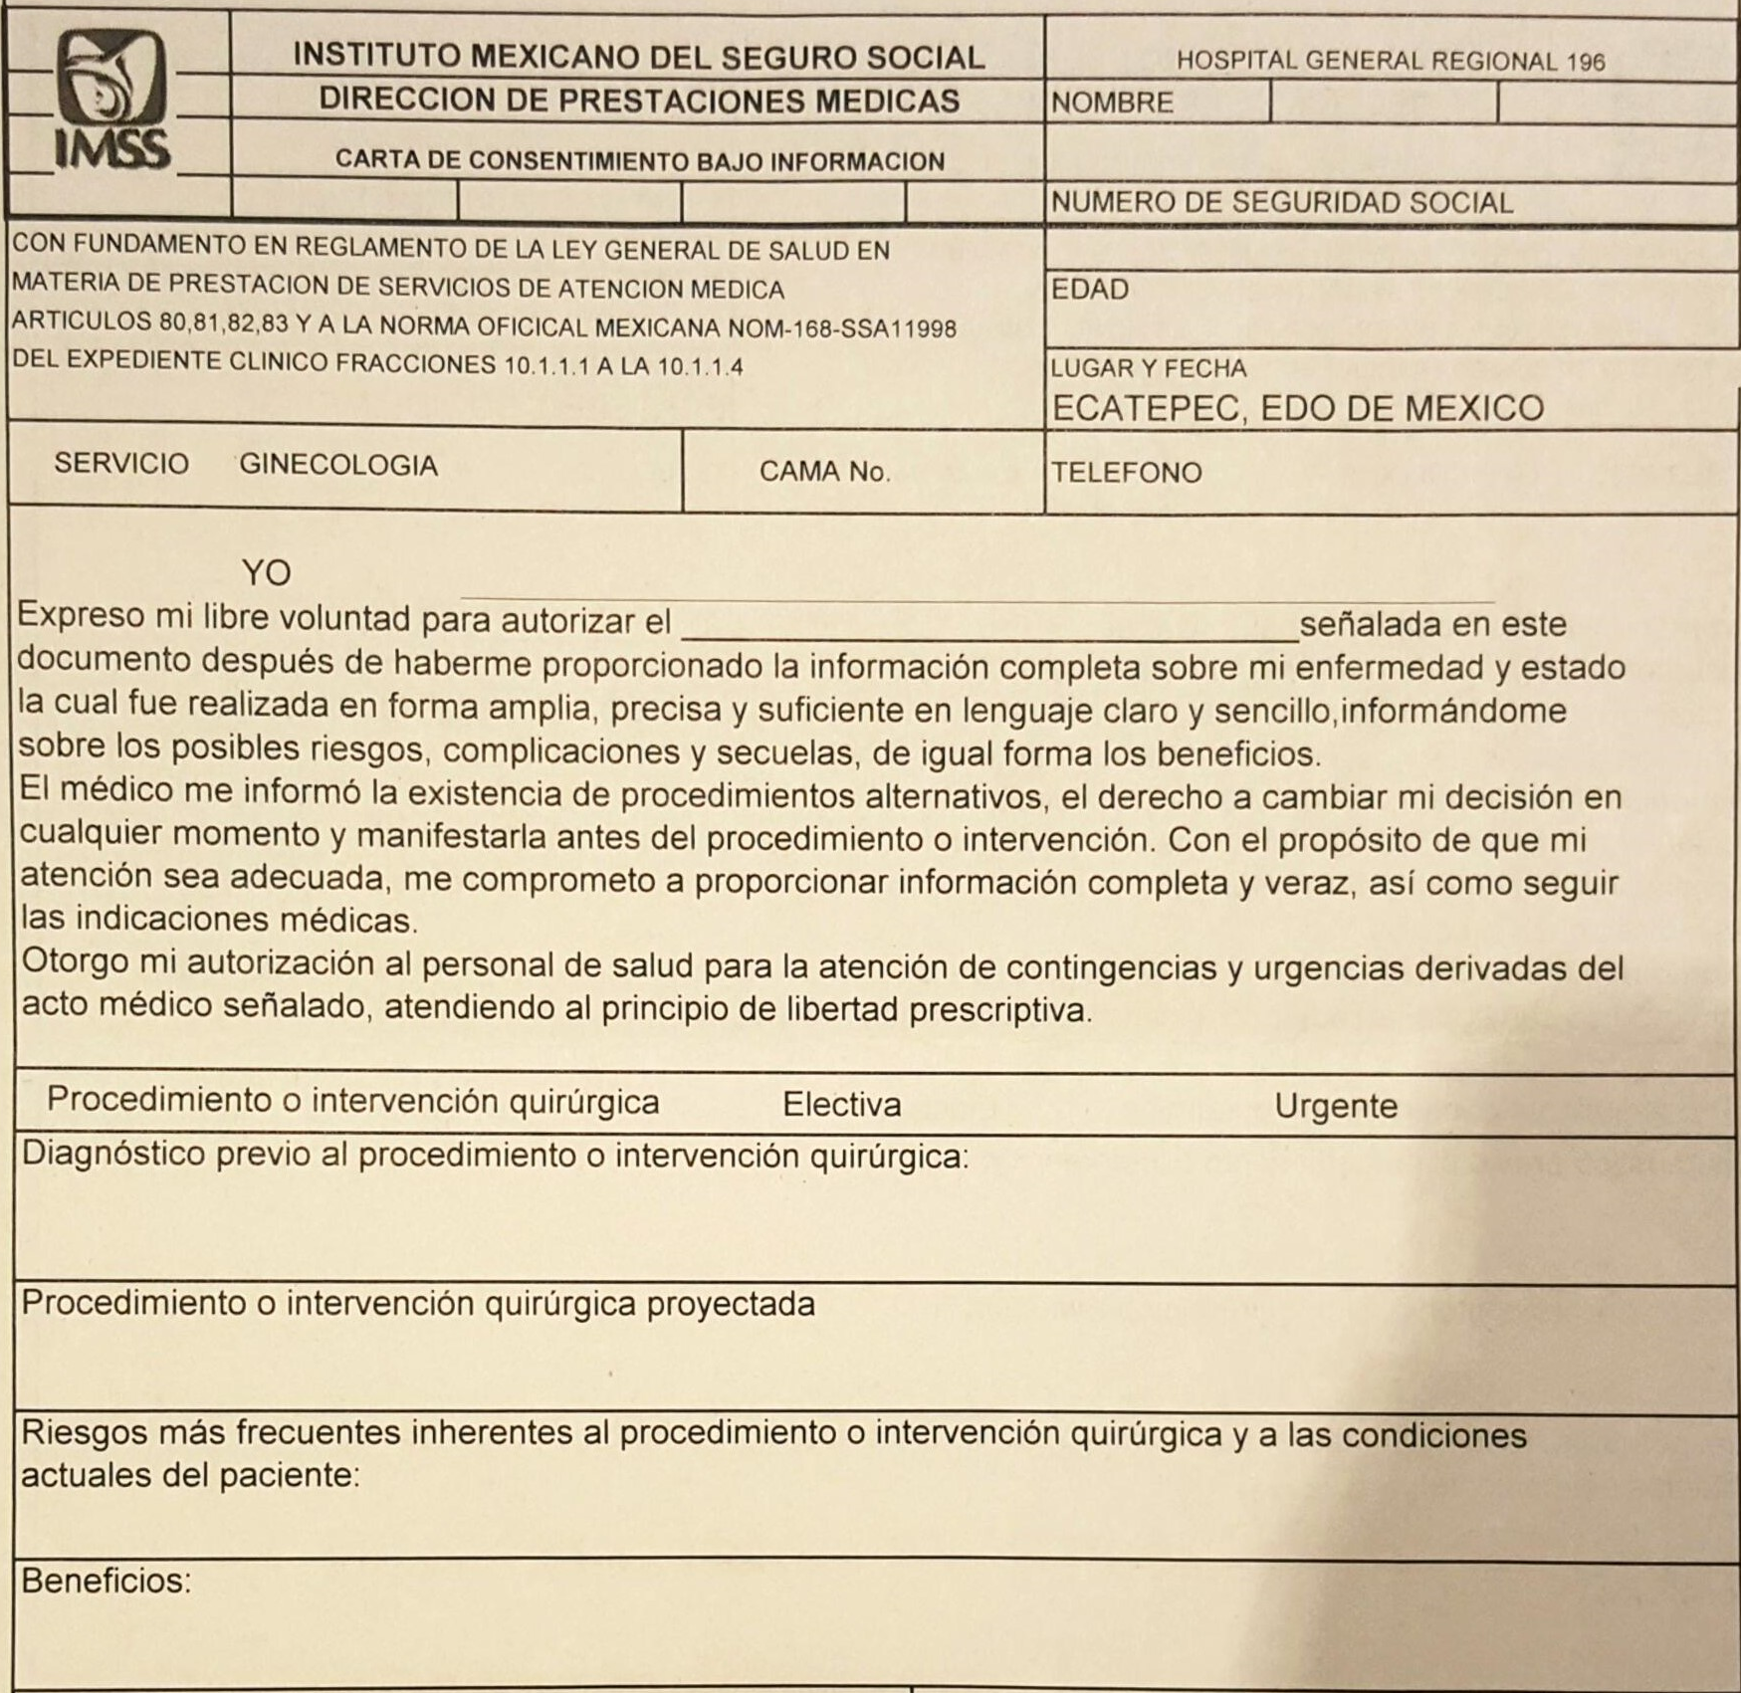

Slide 16
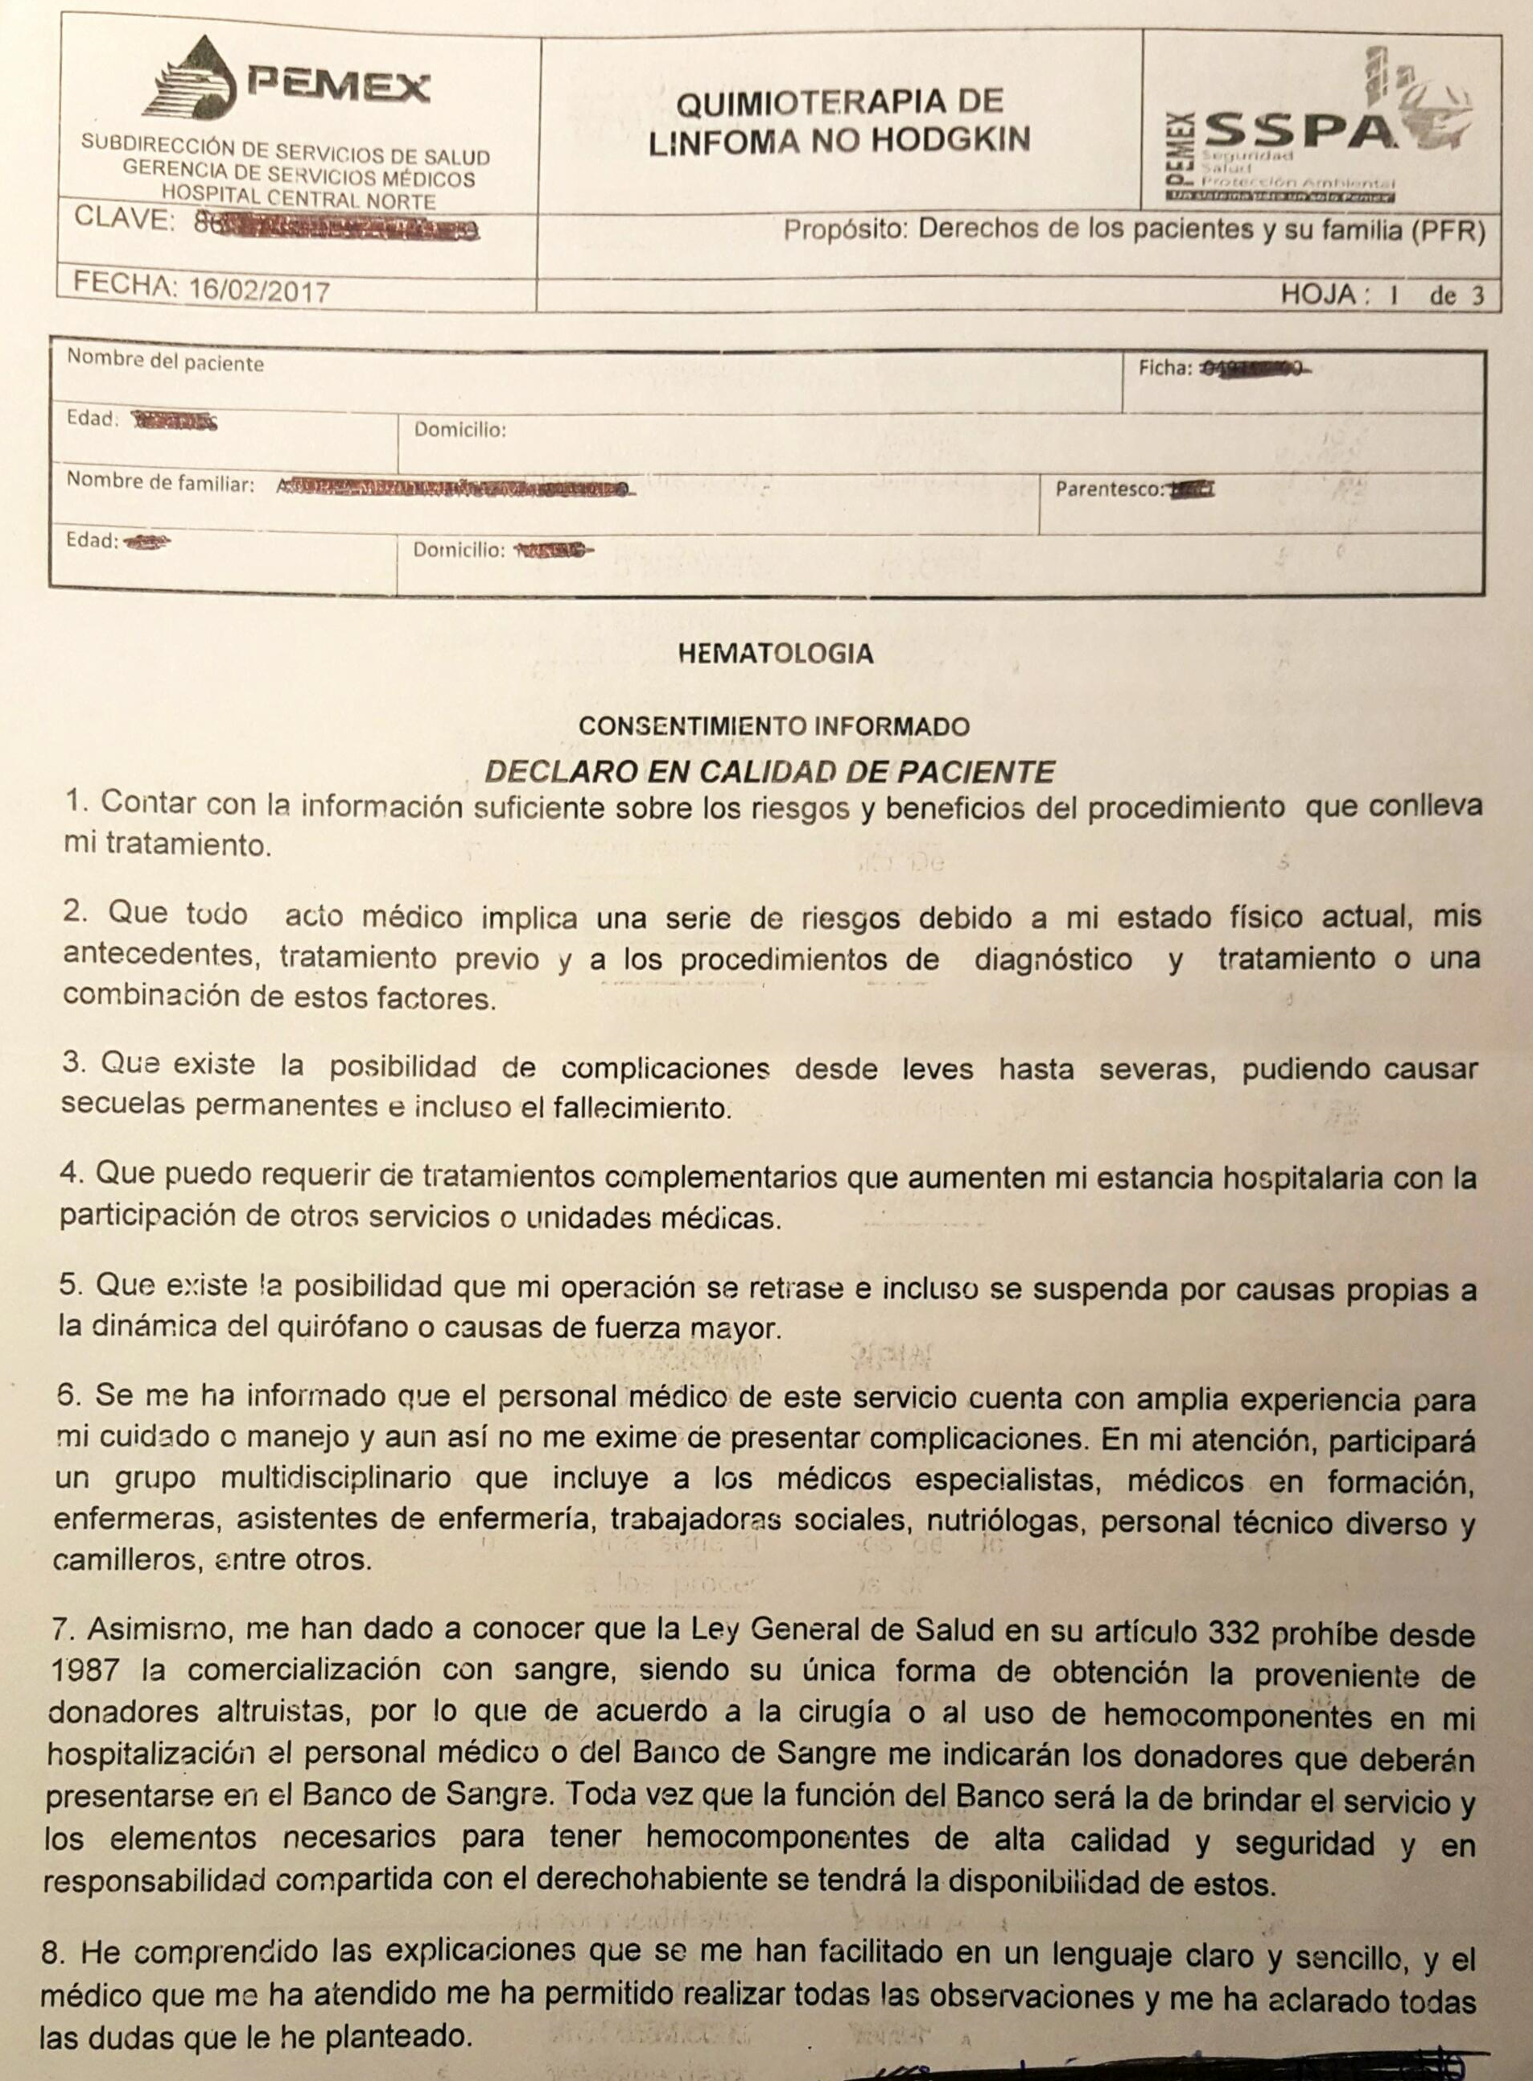

Slide 17
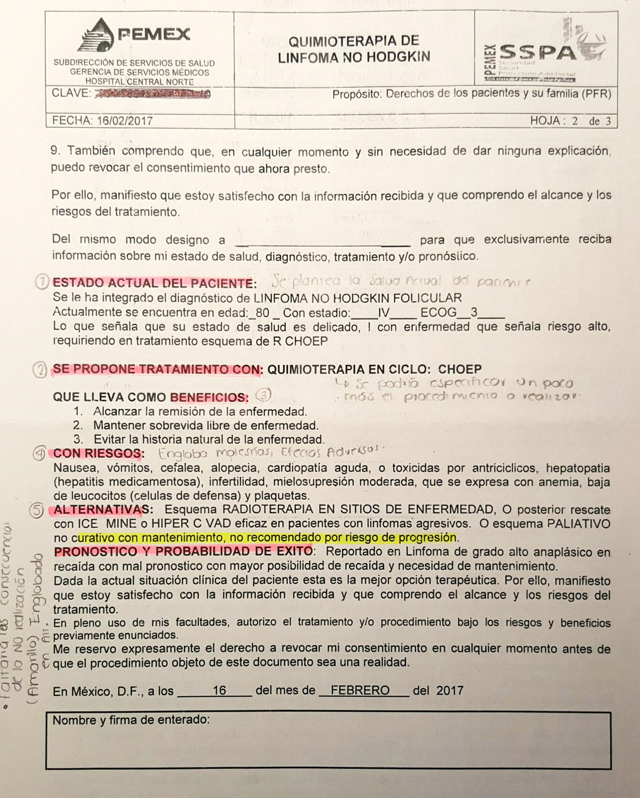

Slide 18
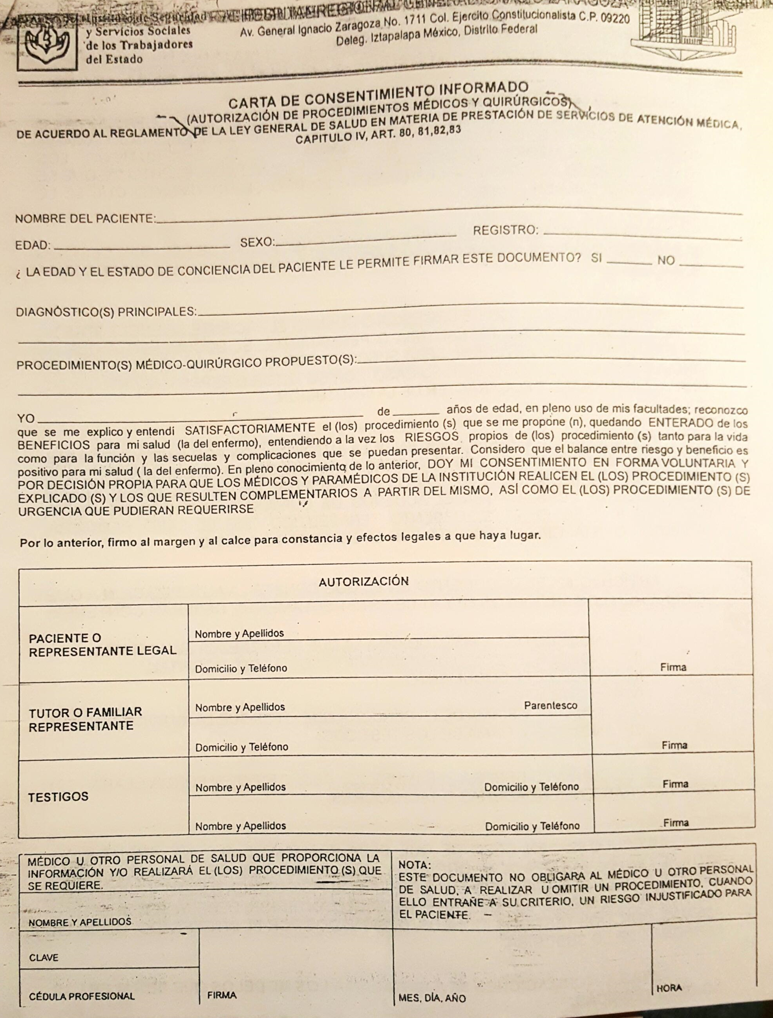

Slide 19
CONSENTIMIENTO INFORMADO
  Conclusiones
  Es un deber pero a la vez constituye una herramienta que da seguridad jurídica a los médicos.
  Es un derecho de los pacientes.
  La evolución del consentimiento informado rompe con el modelo tradicional de la relación médico-paciente.
  Facilita el análisis jurídico del acto médico y la determinación sobre si existió o no negligencia médica.
  Deben participar en los mecanismos institucionales para su elaboración.

